Slide 1
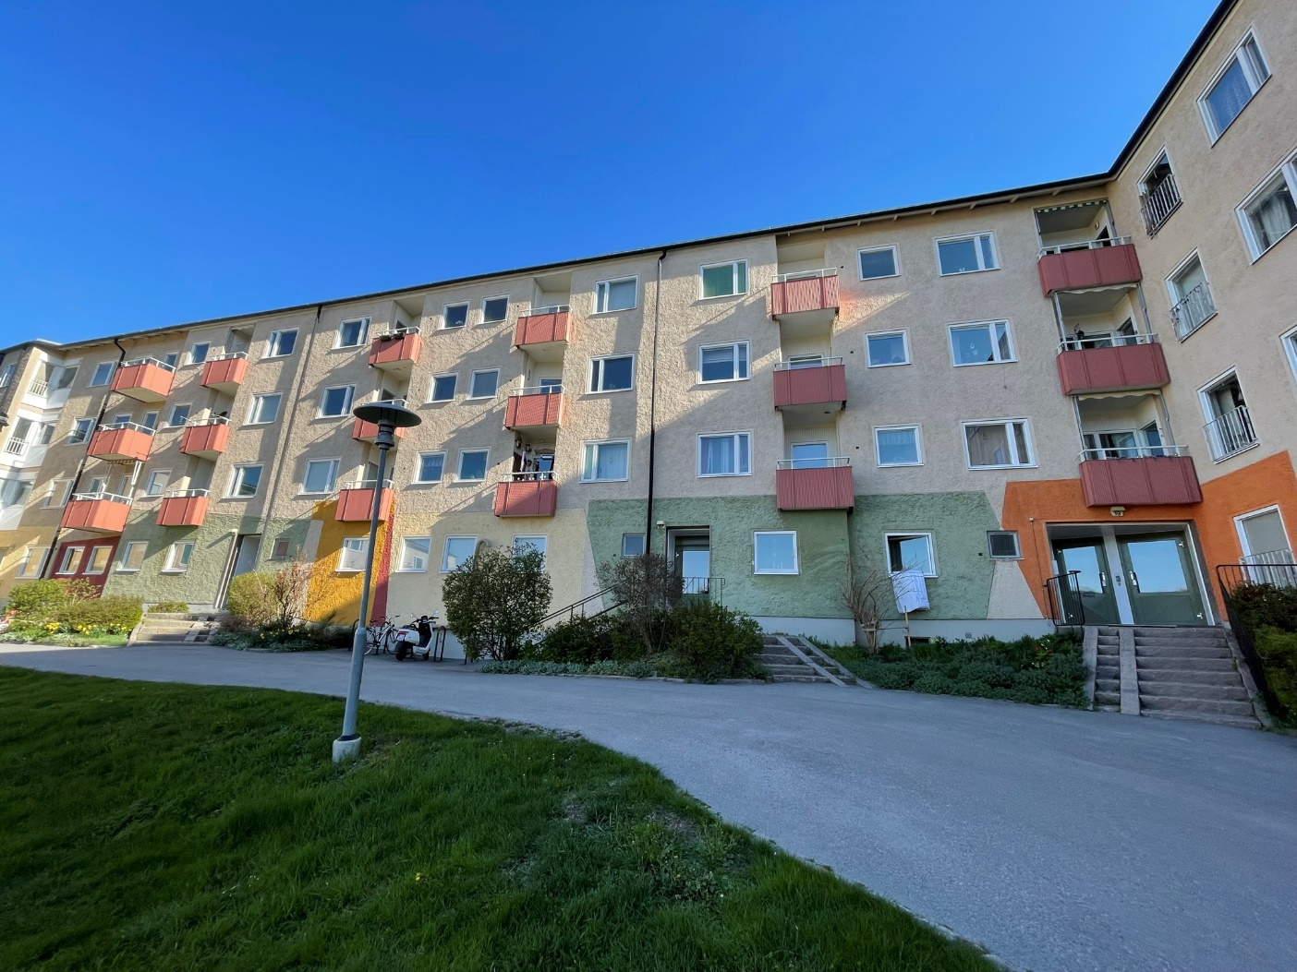
Välkomna till informationsmöte inför renoveringsarbetet inom Brf. Sickla Hus.

Slide 2
Inledning
Entreprenören
Omfattning
Genomförandet
Tidplan
Organisation
Störningar
8. Trygghet & säkerhet
9. Inför arbeten
10. Information/Svar på frågor under renovering
11. Frågor

Slide 3
1. INLEDNING
Styrelsen har anlitat konsulter för att utvärdera renoveringsbehovet av föreningens fastigheter. Utredningar visar att behov finns för åtgärd av fasad, fönster och balkonger.
Styrelsen har för detta anlitat Byggfab som genom Mats Tibblin kommer att fungera som byggledare/konsult under projektet.
Vilket nu resulterat i det renoveringsprojekt vi nu står inför.

Slide 4
2. ENTREPRENÖREN
Brf. Sickla Hus har valt att samarbeta med entreprenören SEHEDTresson för denna renovering.
SEHEDTresson är ett Stockholmsbaserat specialistföretag inom yttre underhåll av fastigheter, har varit verksamt från 1961 och har idag ca. 100 anställda.
SEHEDTresson har upphandlats i konkurrens och har goda referenser från liknande projekt.

Slide 5
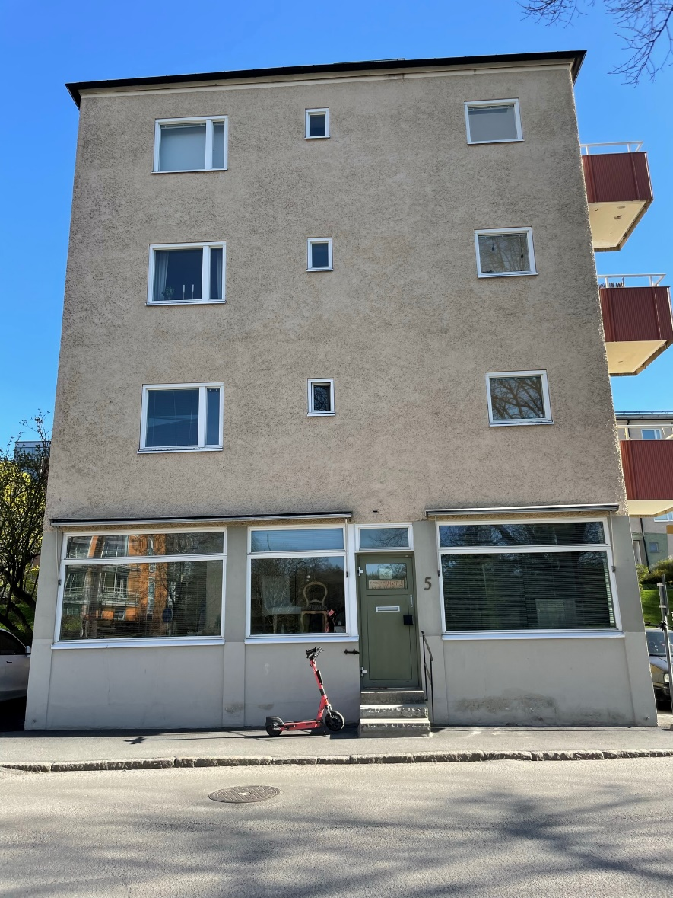
3. OMFATTNING
Ställning
Fasad
Balkong
Fönster

Slide 6
3. GENOMFÖRANDET
STÄLLNING
Ställningen monteras runt om fastigheten och bygger ca 2m från fasaden.
Ställningen byggs så tillträde finns till entréer.
Ställningen kläs med sommarväv.
I samband med att ställning monteras kommer era balkongdörrar att låsas utifrån för er säkerhet.
Ställningen kommer att utföras så att klättring försvåras för obehöriga.
Vi kommer även att inhägna arbetsområdet med staket för att ytterligare förhindra att obehöriga tar sig upp på ställningen.

Slide 7
3. Fasad
Bakgrund och behov av renovering
Fasader uppvisar idag sprickor och puts har lossnat.
Utseende
Struktur liknande tidigare och kulör blir lika befintlig.

Slide 8
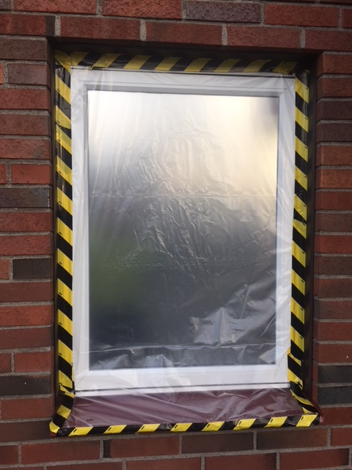
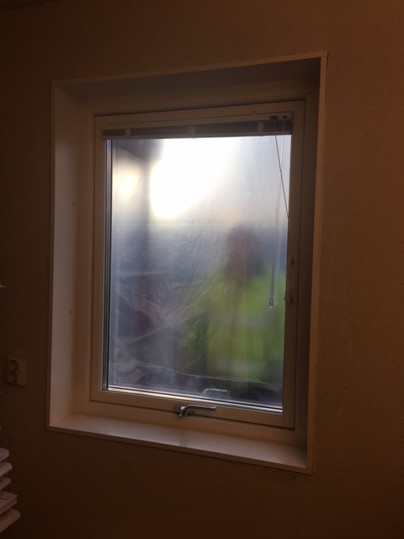
3. GENOMFÖRANDET
Fasad
När ställning är monterad startar vi med nedknackningen av den befintliga putsen.
Dessa moment kommer innebära en viss ljudstörning lokalt.
Inklädnad av fönster utförs med transparant plastfolie så att skador undviks. (se bild)
Genomföringar/ventiler kommer att tätas utifrån.
Ni som boende måste själva plocka bort ev. saker som sitter vid fönster
OBS! vänligen respektera denna intäckning då den är för både er säkerhet likväl för att säkerställa att inga skador eller smuts skall komma in i er lägenhet.

Slide 9
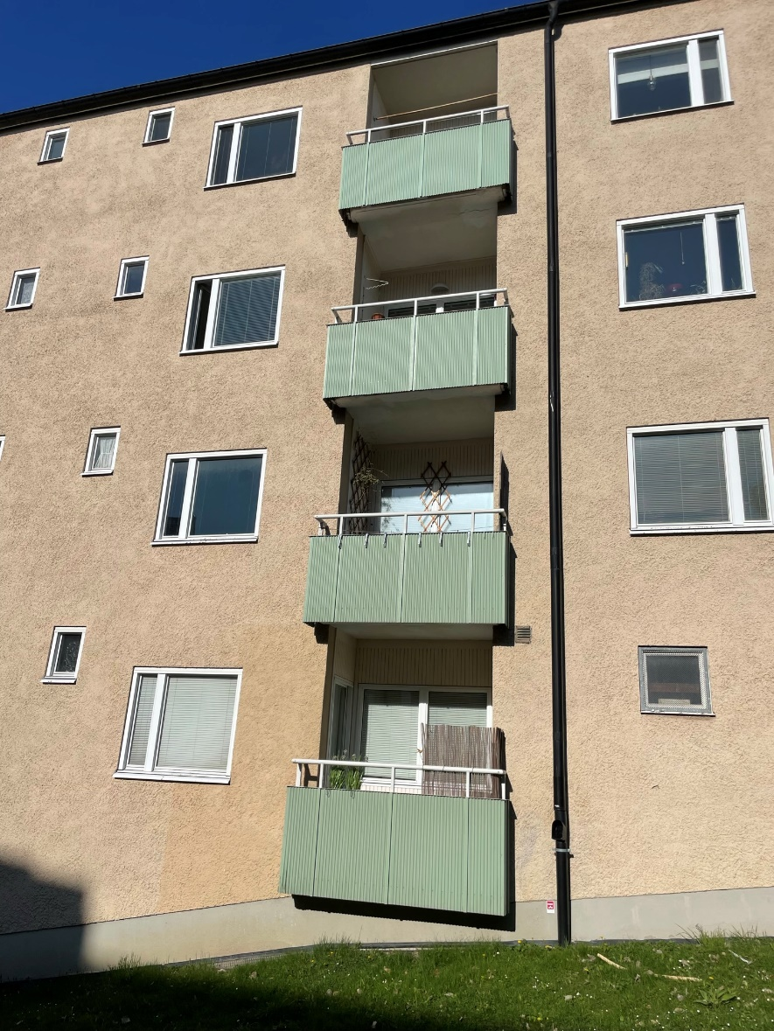
3. Balkongrenovering
Omfattning
Befintliga balkongräcken demonteras, nya betongräcken monteras.
Balkongerna bilas/knackas ned.
Detta utförs i samband med fasadarbeten pågår.
Terrassen på hus T4 kommer att åtgärdas med att nytt tätskikt samt ny överbetong.

Slide 10
4. GENOMFÖRANDET
Balkongrenovering
Vi kommer att låsa era balkongdörrar innan vi börjar att demontera era befintliga balkongräcken.
Därefter påbörjas nedbilningen av balkongerna vilket är ett moment som kommer att störa er ljudmässigt.
Vid bilning av balkonger bli tvungna att täcka in fönster och fönsterdörr med masonit för att ytterligare skydda dessa från skador, vilket medföra att det blir mörkt under en kortare tid när arbeten utförs.
Montering av räcken samt upplåsning av balkongdörrar kommer att ske i samband med att ställningen demonteras.

Slide 11
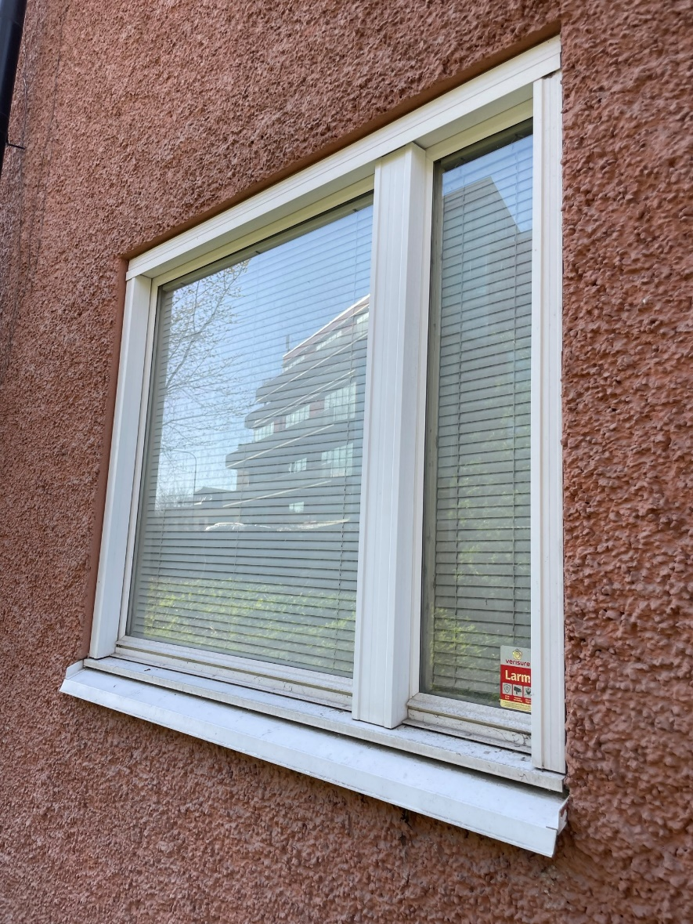
4. Fönsterrenovering
Omfattning
Befintliga karminklädnader demonteras och återmonteras.
Fönster renoveras samt att nya tätningslister monteras.
Detta utförs i samband med fasadarbeten pågår.
Avisering för tillträde utförs av fönsterföretaget.
Nycklar till respektive lägenhet kommer att samlas in, det är av största vikt att samtliga nycklar är väl märkta och kommer behållas till arbetet är färdigställt.

Slide 12
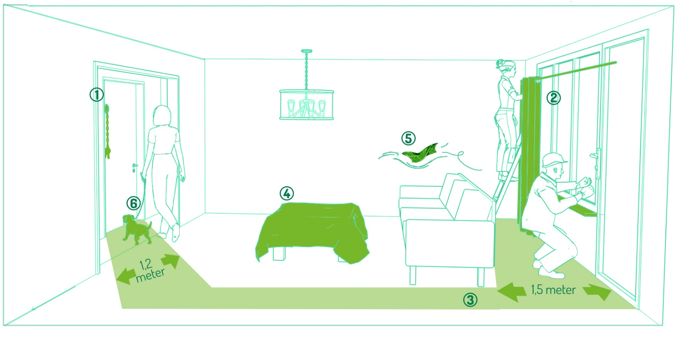
Så här förbereder du inför fönsterbytet
Så här förbereder du inför fönsterrenovering
Ge tillträde till lgh
Tänk på
korsdraget
Plocka bort och ner
Skydda dina möbler från damm
Ansvara för dina husdjur
Tänk på arbetsutrymmet
Notes:
Byte av tak, renovering av fasader, taksäkerhet

Slide 13
5. TIDPLAN
Planerad start för entreprenaden vecka 2 och klart vecka 48 Tidsplan kommer att finnas i trapphus.
Etablering kommer att ske runt fastigheterna.
Ställning upp.
Invändig försyn (aviseras i brevlåda ca 1 vecka innan).
Balkongarbeten.
Intäckning fönster.
Nedknackning puts.
Putsarbeten.
Avtäckning, rengöring fönster utvändigt.
Montering balkongräcken.
Ställning ned.
Markstäd och av etablering.
Arbete utförs vardagar Kl. 07.00-16.00 (bullrande arbeten utförs inte innan Kl.08.00).
Helg och kvällsarbete kan godkännas av styrelsen och kommer i så fall att aviseras av oss.

Slide 14
6. Arbetsplats organisation
Kontaktpersoner:
Byggherre Ombud: Brf. Sickla Hus, Erik Rådström
Byggprojektledning, Byggfab AB: Mats Tibblin
mats.tibblin@byggfab.se
Ombud : Magnus Zetterlund (SEHEDTresson)
magnus.zetterlund@sehedtresson.se
Projektledare, fasadarbeten, SEHEDTresson: Thomas Nilsson
thomas.nilsson@sehedtresson.se

Slide 15
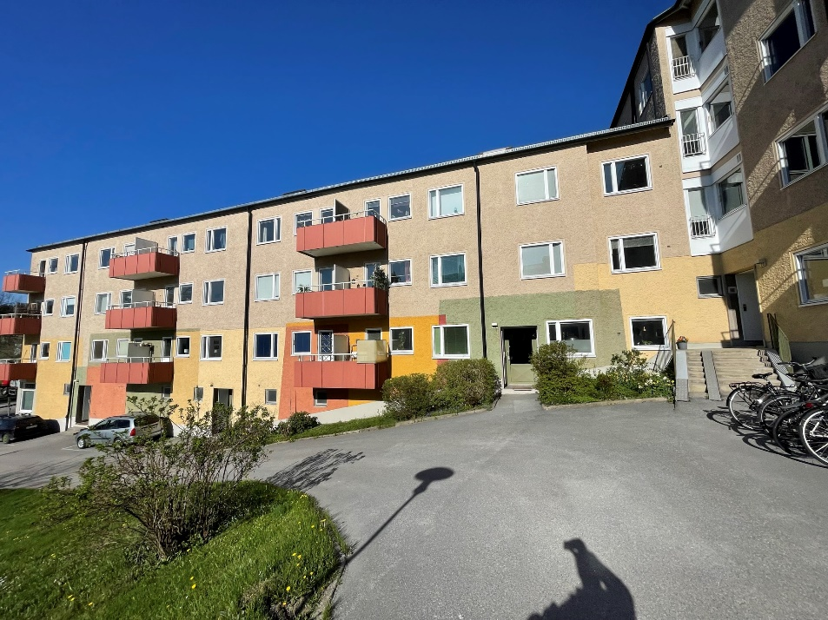
7. STÖRNINGAR
Utemiljö
Gator, trafik
Trottoar, begränsning
Begränsad framkomlighet under lossningstid
Innemiljö
Trygghet (känsla)
Buller
Damm

Slide 16
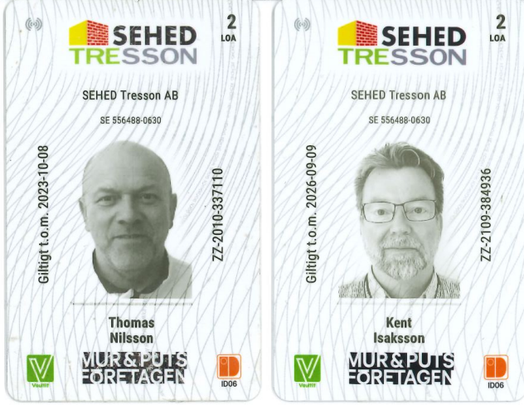
8. Trygghet & säkerhet
Samtlig personal skall bära eller kunna uppvisa sitt ID06.
Arbetskläder med vårt företags eller våra Ue´s logga kommer att bäras.
Arbeten i lägenheter kommer att utföras.
Trappor till ställning skall låsas kvällstid.
Information med Tel nummer samt mailadresser till projektledare finns i trapphus.

Slide 17
9. Inför fasad och balkongarbeten
Plocka ned tavlor, klockor, mm från ytterväggar.
Plocka bort blommor, vaser mm från fönsterbrädor.
Töm balkonger.
Ta bort termometrar mm från utsida fönster. Stäng ventiler i fönster och mot ytterväggar.
Tänk på att husdjur lätt blir skrämda av höga ljud.
Respektera inplastningen.
Ställ in er på att det kommer att bli jobbigt under en viss tid framöver.

Slide 18
10. INFORMATION OCH BESVARA FRÅGOR UNDER PÅGÅENDE RENOVERING
Under renoveringen kommer vi avisera medlemmar delmoment om vad som kommer att utföras, detta sker ca en vecka innan utförandet i entreprenaden.
Arbeten kommer att vara utvändigt, invändigt tillträde till lägenheter sköts av fönsterrenoveringsföretaget.
Information kommer att sättas upp i trapphus samt på föreningens hemsida.
Mail adresser till ansvariga på SEHED-Tresson kommer att finnas uppsatta i trapphusen.

Slide 19
11. FRÅGOR

Slide 20
Tack för visat intresse

